Slide 1
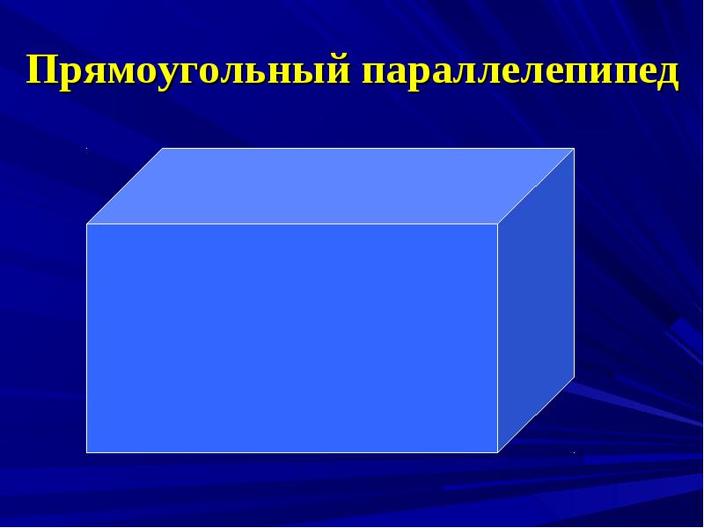
Учитель: Горохова Александра Владимировна
5 класс

Slide 2
Содержание:
Прямоугольный параллелепипед
  Рисуем прямоугольный параллелепипед
  Вершины
  Ребра
  Грани
Куб
Площадь поверхности и длина прямоугольного параллелепипеда
Объем

Slide 3
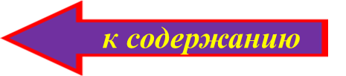

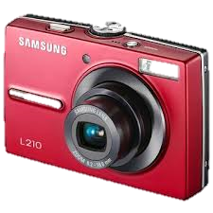
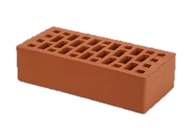
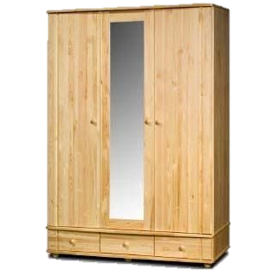
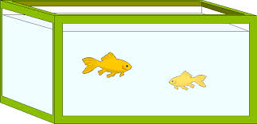


Прямоугольный параллелепипед

Slide 4
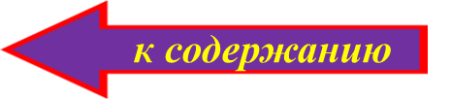
Рисуем прямоугольный параллелепипед

Slide 5
Вершины
А
В
D
С
E
F
H
G

Slide 6
Ребра
Измерения:
Высота
Ширина
Длина

Slide 7
Грани
Противолежащие грани равны!!!

Slide 8
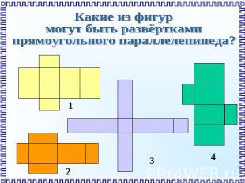
Какие из фигур могут быть развертками прямоугольного параллелепипеда

Slide 9

Куб – прямоуголный параллелепипед, у которого все стороны (измерения) равны
Какими геометрическими фигурами являются грани куба?

Slide 10
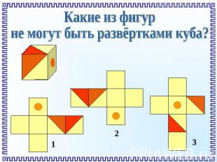
Какие из фигур могут быть развертками куба?

Slide 11
Площадь поверхности прямоугольного параллелепипеда
Общая длина всех ребер
L = 4 (a + b + c)
c
b
a
S = 2 (a∙b + c∙b + a∙c)

Slide 12

Вычислить общую длину всех рёбер и площадь поверхности прямоугольного параллелепипеда, если его измерения 10см, 5см, 4см.
A
B
L =4 (10+5+4) =
D
C
76 см
5
E
F
4
S = 2 (10∙5 + 10∙4 + 5∙4) =
H
G
10
220 см²

Slide 13

Объем
прямоугольного параллелепипеда
куба
c
a
b
a
a
a
V = a ∙ b ∙ c
V = a ∙ a ∙ a = a³

Slide 14
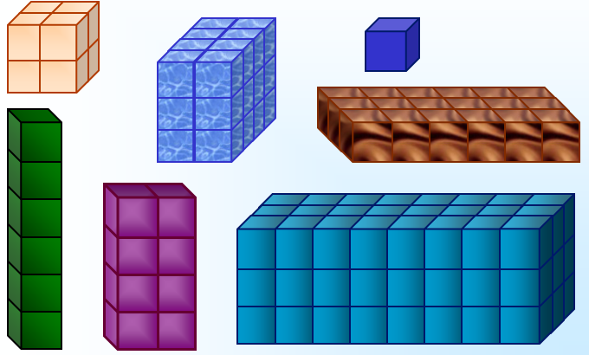
Найти объем фигур
1
8
24
18
6
8
72

Slide 15
СПАСИБО ЗА ВНИМАНИЕ!!!
УДАЧИ В ИЗУЧЕНИИ МАТЕМАТИКИ!!!

